Slide 1



Slide 2





Slide 3


Slide 4



Hoạt động 1:
Chơi trò xếp thẻ đồ dùng cá nhân vào hộp

Slide 5
Luật chơi
Sắp xếp các thẻ đồ dùng cá nhân vào 3 hộp tương ứng: Trang phục, Đồ dùng vệ sinh cá nhân, Đồ chơi
Lần lượt các em học sinh sẽ lên xếp các thẻ đồ dùng cá nhân vào các hộp thích hợp.

Slide 6

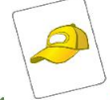

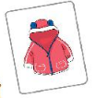





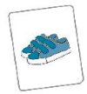






Trang phục
Đồ dùng vệ sinh cá nhân
Đồ chơi

Slide 7


Đồ dùng cá nhân cần được phân loại và sắp xếp gọn gàng.
Mỗi món đồ đều có “nơi ở” riêng của chúng.

Slide 8



Hoạt động 1:
Nói lời khuyên khi bạn không muốn dọn đồ sau khi sử dụng

Slide 9

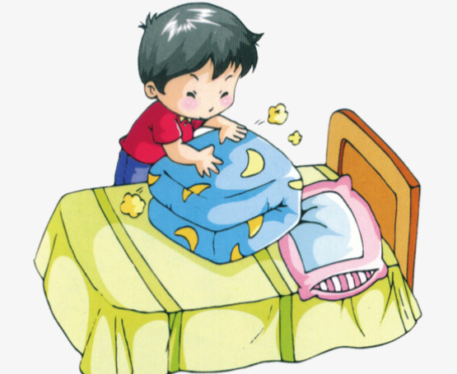
Đồ chơi khi chơi xong em có xếp gọn lại không?
Buổi sáng, khi thức dậy, em có gấp chăn, sắp xếp giường gọn lại không?
Em có thể tự treo và gấp quần áo của mình chưa?

Slide 10
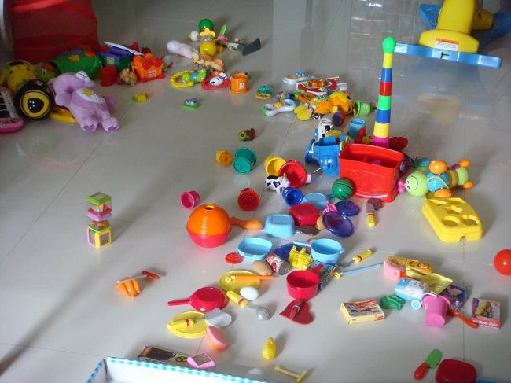
Theo các em, nếu để đồ dùng cá nhân không đúng chỗ, không gọn, điều gì có thể xảy ra?

Slide 11

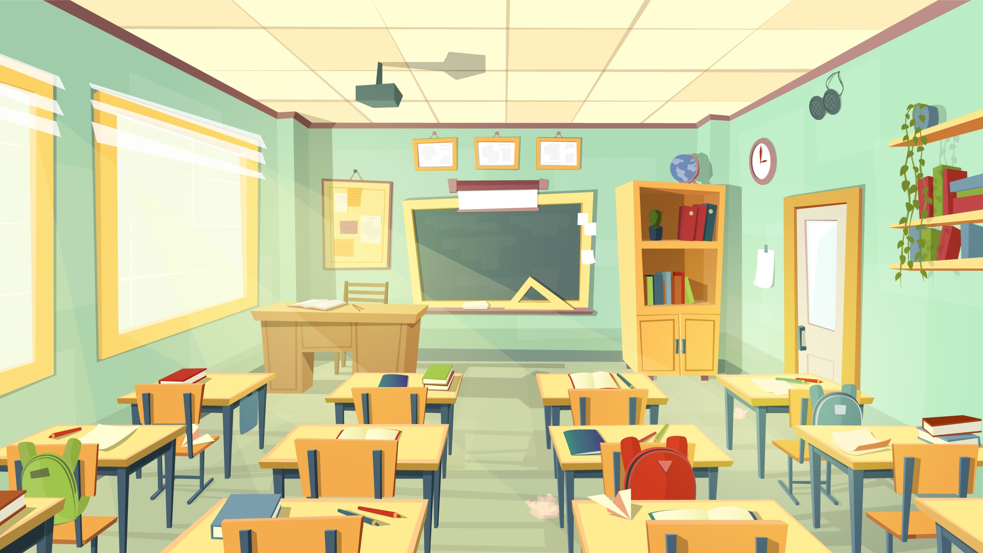


Slide 12
Chúng ta sẽ tiết kiệm được thời gian
Nếu nhà cửa luôn gọn gàng
Nếu không cất đồ dùng ngăn nắp sau khi sử dụng
Chúng ta sẽ luôn nhầm lẫn, mất thời gian đi tìm đồ đạc, hay bị đi muộn.

Slide 13


Slide 14
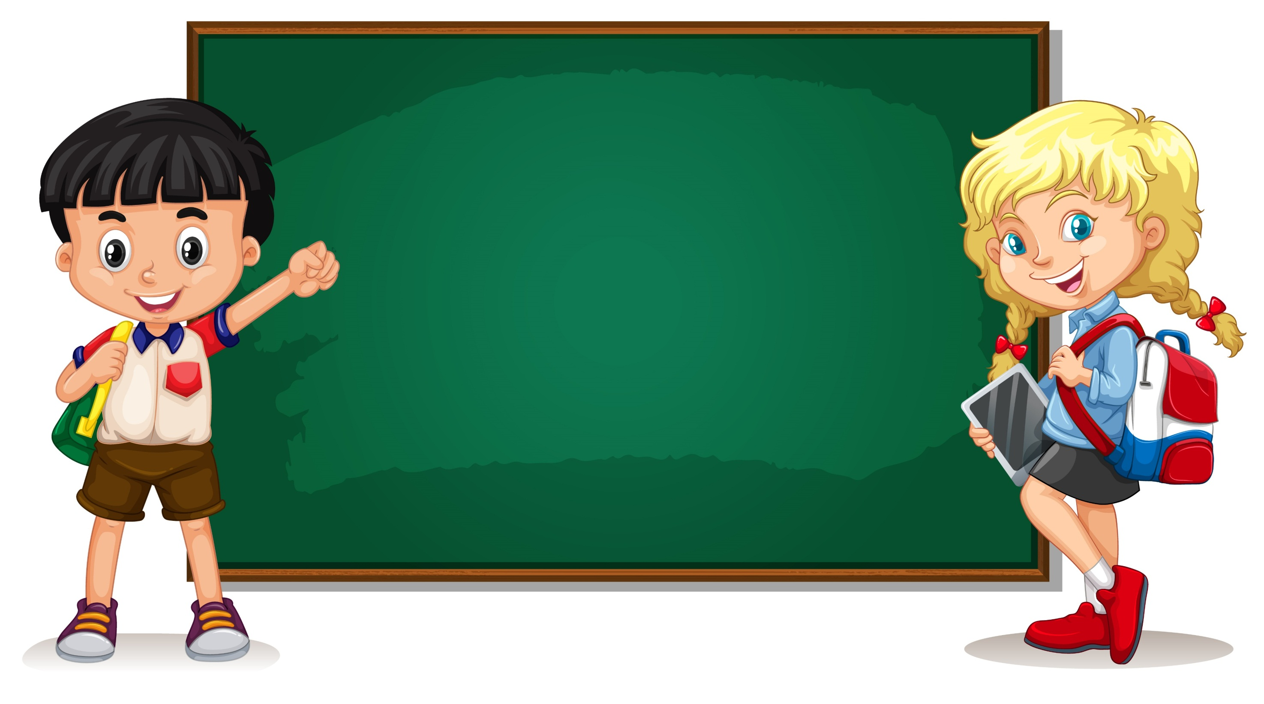
Hoạt động 3:
Thực hành: Ai ở gọn nhất?

Slide 15
Lên bảng thử gấp áo sơ mi và áo phông theo các cách em đang biết.

Slide 16
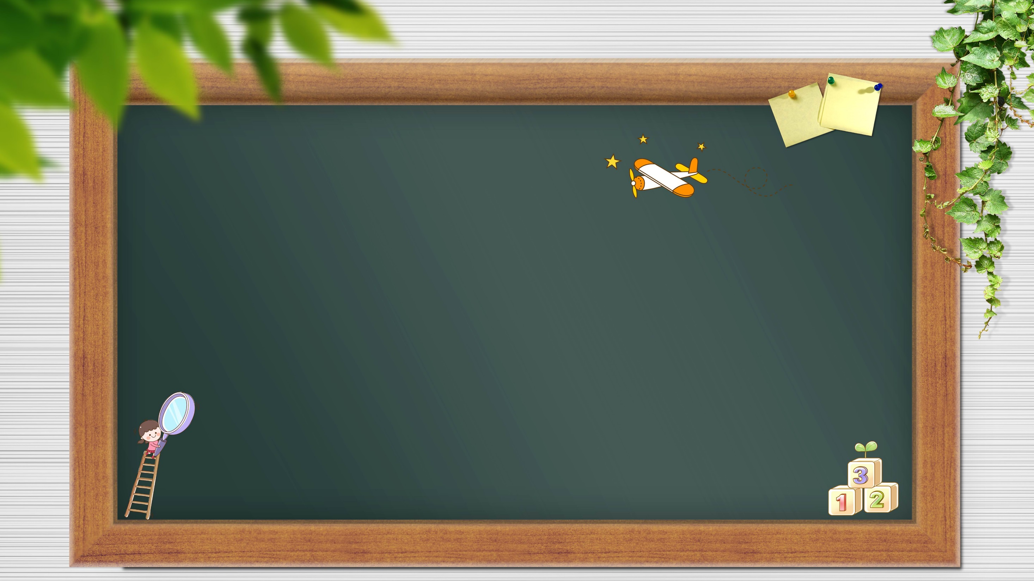



Kết luận
Gấp áo, gấp chăn thật dễ dàng và sắp xếp gọn cũng thật vui, bạn nào cũng làm được tốt.

Slide 17
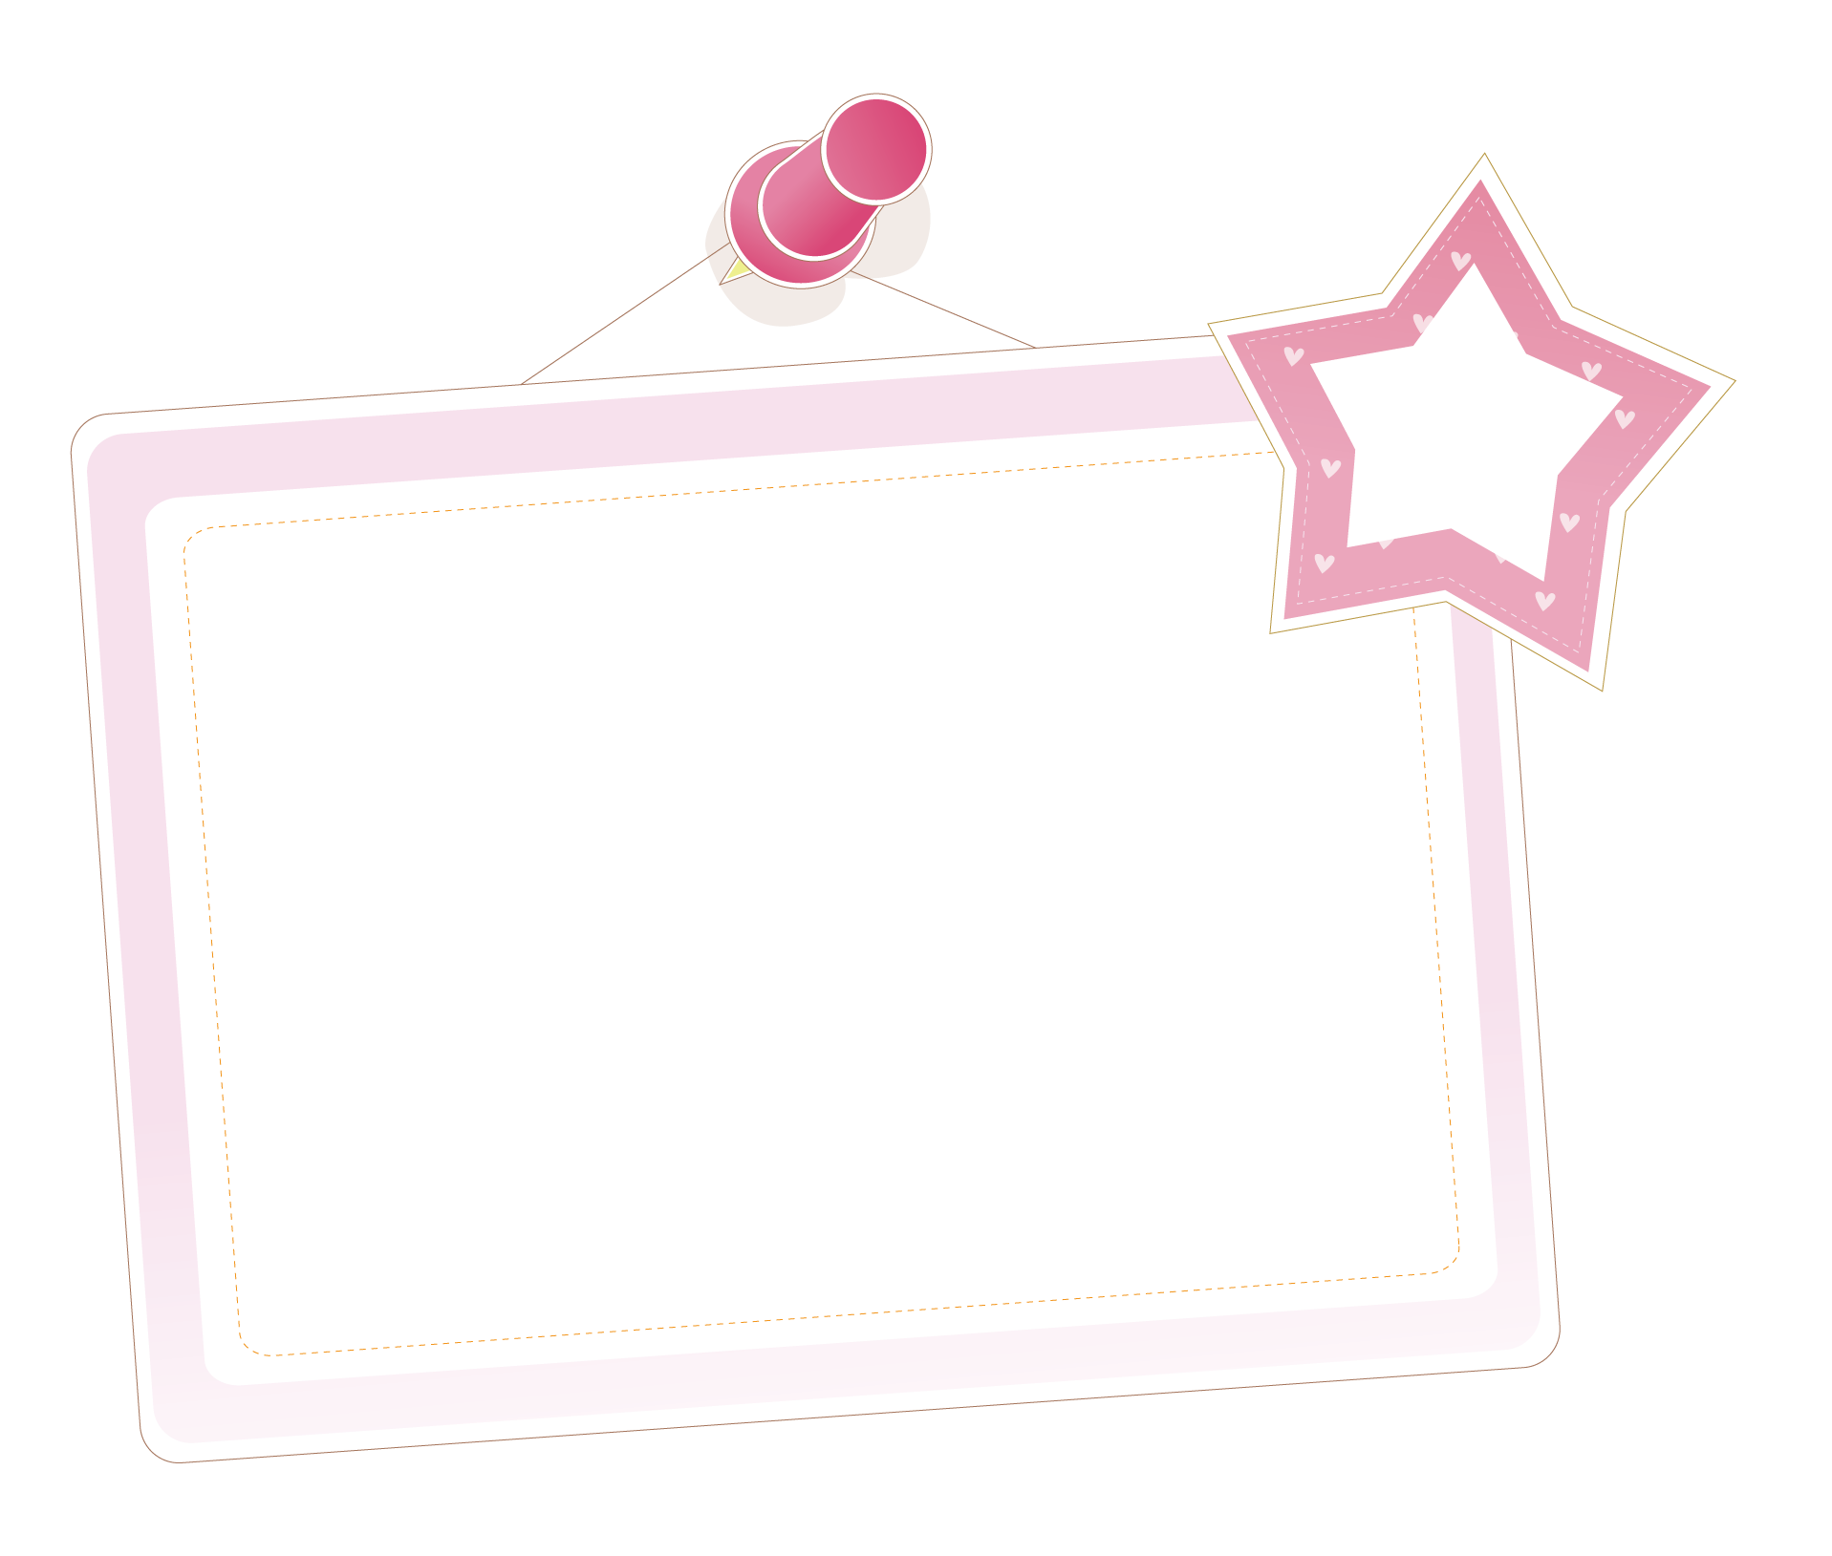



Về nhà sắp xếp tủ quần áo của với bí kíp: “ Gấp quần áo. Xếp quần áo theo bộ hoặc theo loại. (Lọc những quần áo không dùng để ra ngoài ”.

Slide 18



